Slide 1
MAESTRÍA EN GERENCIA DE REDES Y TELECOMUNICACIONES
PERFIL DE TESIS PREVIO A LA OBTENCIÓN DEL TÍTULO DE MAGISTER
“Estudio de Factibilidad Comercial y Financiera para brindar Servicios de Internet Satelital a través de la Tecnología de Banda Ka a clientes de la CNT EP."
Maestrante: Ing. Carmen Moromenacho
Tutor: Ing. Carlos Aguilar Msc.
18 de septiembre de 2014

Slide 2
AGENDA
Introducción
Tecnología de Banda Ka
Demanda de servicio de internet rural por
solución Satelital en la CNT EP.
Factibilidad Comercial
Factibilidad Financiera
Conclusiones y Recomendaciones
Estudio de Factibilidad Comercial y Financiera para brindar Servicios de Internet Satelital a través de la Tecnología de Banda Ka a clientes de la CNT EP.

Slide 3
AGENDA
Introducción
Tecnología de Banda Ka
Demanda de servicio de internet rural por
solución Satelital en la CNT EP.
Factibilidad Comercial
Factibilidad Financiera
Conclusiones y Recomendaciones
Estudio de Factibilidad Comercial y Financiera para brindar Servicios de Internet Satelital a través de la Tecnología de Banda Ka a clientes de la CNT EP.

Slide 4
INTRODUCCIÓN
Situación Actual del sistema satelital de la CNT EP:
BANDA | CLIENTES | TIEMPO DE INSTALACIÓN
C | 144 | 20
Ku | 1.191 | 7
Costos altos por Infraestructura y capacidad satelital
Estudio de Factibilidad Comercial y Financiera para brindar Servicios de Internet Satelital a través de la Tecnología de Banda Ka a clientes de la CNT EP.

Slide 5
INTRODUCCIÓN
Planteamiento del Problema:
Efectos
No atención a la demanda corporativa
No cumplimiento de los acuerdos establecidos en los convenios interinstitucionales
Ancho de banda limitado a clientes satelitales existentes
Infraestructura y capacidad limitada en el sistema satelital de la CNT EP, para poder atender requerimiento de clientes corporativos y de convenios interinstitucionales establecidos, debido a los altos costos operativos y tiempo de instalación largos.
Causas
Nuevos requerimientos de clientes corporativos
Convenios interinstitucionales que requieren del servicio en zonas que por su ubicación geográfica, únicamente pueden ser atendidos por sistemas satelitales
No existe infraestructura disponible para atender la demanda establecida
Estudio de Factibilidad Comercial y Financiera para brindar Servicios de Internet Satelital a través de la Tecnología de Banda Ka a clientes de la CNT EP.

Slide 6
INTRODUCCIÓN
Objetivos:
General:
Determinar a través de un estudio comercial y financiero la factibilidad de que la CNT EP pueda brindar servicios de internet satelital a través de la banda ka., considerando la demanda de servicio existente.
Estudio de Factibilidad Comercial y Financiera para brindar Servicios de Internet Satelital a través de la Tecnología de Banda Ka a clientes de la CNT EP.

Slide 7
INTRODUCCIÓN
Específicos:
Identificar la demanda comercial del servicio de internet satelital existente, la cual potencialmente podría formar parte de la oferta de la CNT EP a través de la tecnología de banda Ka.
Analizar el modelo de negocio de los operadores que actualmente brindan el servicio de internet satelital a través de la tecnología de banda Ka en Latinoamérica.
Establecer a través de un estudio comparativo la empresa que a través de una alianza estratégica permita a la CNT EP brindar el servicio de internet satelital en la banda Ka, tanto a nivel técnico, comercial y financiero.
Identificar los requerimientos de capacidad necesaria para que la CNT EP, pueda atender la demanda de servicio de internet satelital existente a nivel corporativo y a nivel de convenios interinstitucionales.
Cuantificar a través de un análisis financiero la rentabilidad de implementar la solución satelital en banda Ka para la CNT EP, considerando de ser el caso fuentes de financiamiento.
Estudio de Factibilidad Comercial y Financiera para brindar Servicios de Internet Satelital a través de la Tecnología de Banda Ka a clientes de la CNT EP.

Slide 8
AGENDA
Introducción
Tecnología de Banda Ka
Demanda de servicio de internet rural por
solución Satelital en la CNT EP.
Factibilidad Comercial
Factibilidad Financiera
Conclusiones y Recomendaciones
Estudio de Factibilidad Comercial y Financiera para brindar Servicios de Internet Satelital a través de la Tecnología de Banda Ka a clientes de la CNT EP.

Slide 9
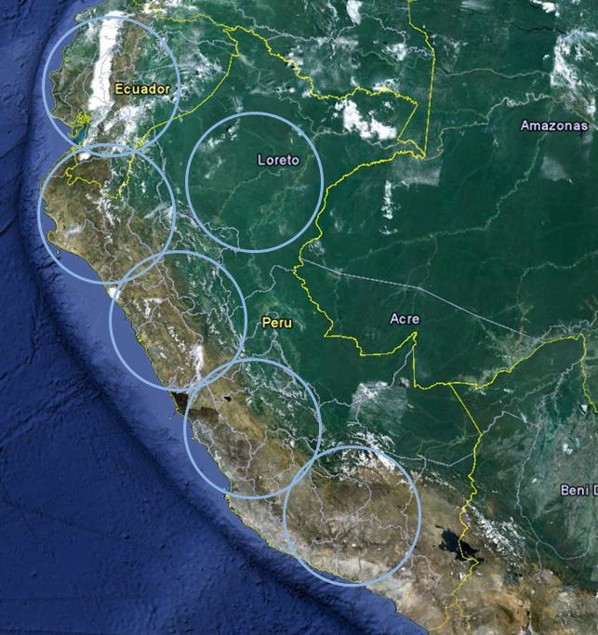
TECNOLOGÍA DE BANDA KA
Tecnología de banda Ka:
Estudio de Factibilidad Comercial y Financiera para brindar Servicios de Internet Satelital a través de la Tecnología de Banda Ka a clientes de la CNT EP.

Slide 10
TECNOLOGÍA DE BANDA KA
Principales Ventajas y Desventajas de banda Ka:
VENTAJAS
Antena de menor tamaño
Menor tiempo requerido para instalación
Reutilización de Frecuencias, por ende reducción del costo del espectro
La señal llega a lugares donde la banda C y Ku no pueden llegar.
DESVENTAJAS
Mayor efecto de atenuación causadas por la lluvia y nubes.
Utilización de transmisores más potentes
Estudio de Factibilidad Comercial y Financiera para brindar Servicios de Internet Satelital a través de la Tecnología de Banda Ka a clientes de la CNT EP.

Slide 11
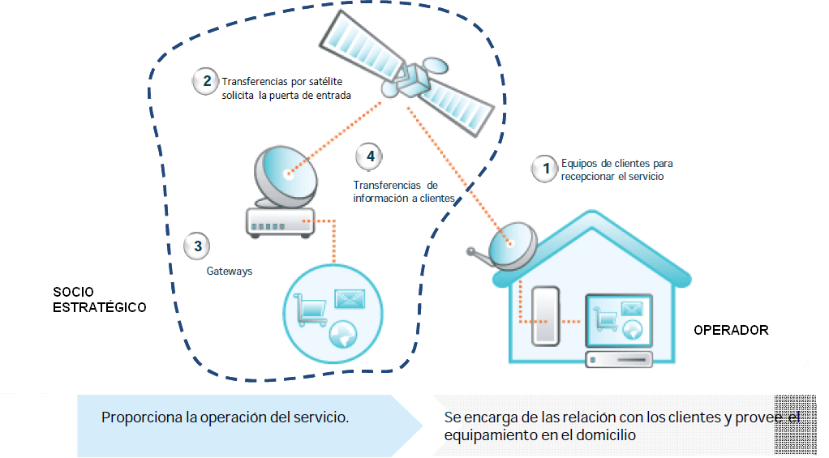
TECNOLOGÍA DE BANDA KA
Internet a través de banda Ka:
Estudio de Factibilidad Comercial y Financiera para brindar Servicios de Internet Satelital a través de la Tecnología de Banda Ka a clientes de la CNT EP.

Slide 12
AGENDA
Introducción
Tecnología de Banda Ka
Demanda de servicio de internet rural por
solución Satelital en la CNT EP.
Factibilidad Comercial
Factibilidad Financiera
Conclusiones y Recomendaciones
Estudio de Factibilidad Comercial y Financiera para brindar Servicios de Internet Satelital a través de la Tecnología de Banda Ka a clientes de la CNT EP.

Slide 13
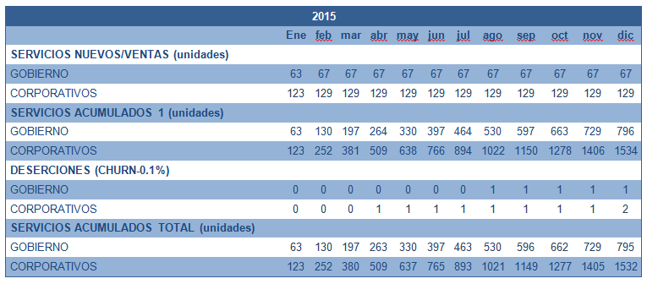
Demanda de servicio de internet rural por solución Satelital en la CNT EP.
Departamento de Ventas Corporativas CNT EP: 1.542
Implementación de 800 infocentros hasta 2015
Churn: 0,1%
Total:2.327
Estudio de Factibilidad Comercial y Financiera para brindar Servicios de Internet Satelital a través de la Tecnología de Banda Ka a clientes de la CNT EP.

Slide 14
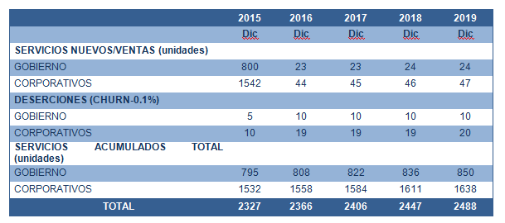
Demanda de servicio de internet rural por solución Satelital en la CNT EP.
El uso de Internet desde el año 2009 al año 2012 en el sector rural pasó del 9,1% al 17,8%. (Crecimiento anual de 2.9 % aprox.)
Estudio de Factibilidad Comercial y Financiera para brindar Servicios de Internet Satelital a través de la Tecnología de Banda Ka a clientes de la CNT EP.

Slide 15
AGENDA
Introducción
Tecnología de Banda Ka
Demanda de servicio de internet rural por
solución Satelital en la CNT EP.
Factibilidad Comercial
Factibilidad Financiera
Conclusiones y Recomendaciones
Estudio de Factibilidad Comercial y Financiera para brindar Servicios de Internet Satelital a través de la Tecnología de Banda Ka a clientes de la CNT EP.

Slide 16
Factibilidad Comercial
Análisis del modelo de negocio de los operadores que actualmente brindan el servicio de internet satelital a través de la tecnología de banda Ka en Latinoamérica
Satélite Amazonas 3, primero en ofrecer banda Ka de alta capacidad en América Latina.
Adquisición total de la capacidad satelital en banda Ka del Amazonas 3
Media Networks es una unidad de Telefónica Digital que presta servicios mayorista de TV paga e Internet Satelital, entre otros servicios a empresas y operadores de España, Estados Unidos, Brasil, México, Chile, Colombia, Argentina, Paraguay, Ecuador, Bolivia, Venezuela, Centroamérica y Perú, a través de sus telepuertos regionales.
Estudio de Factibilidad Comercial y Financiera para brindar Servicios de Internet Satelital a través de la Tecnología de Banda Ka a clientes de la CNT EP.

Slide 17
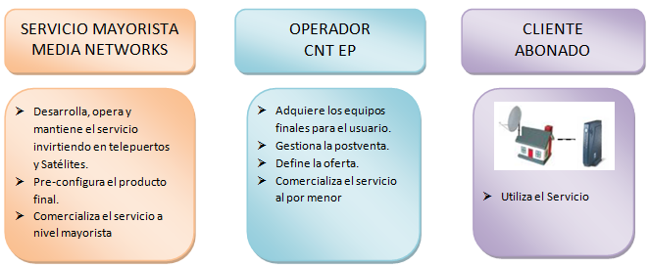
Factibilidad Comercial
Modelo de Negocio: LLAVE EN MANO Y DE MARCA BLANCA
Estudio de Factibilidad Comercial y Financiera para brindar Servicios de Internet Satelital a través de la Tecnología de Banda Ka a clientes de la CNT EP.

Slide 18
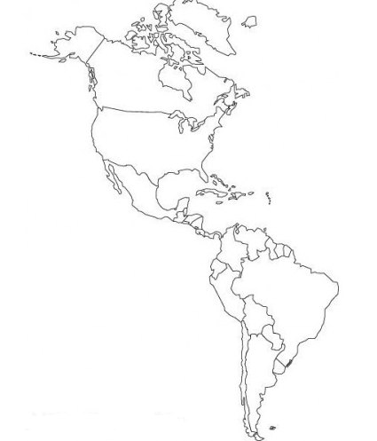
Factibilidad Comercial
Los servicios de banda Ka, serán prestados a través de los telepuertos ubicados e instalados ya en:
Chile (Arica), y
USA
USA (Laredo)
Ambos serán controlados y monitoreados remotamente desde el telepuerto regional en
Lima
Con estos telepuertos, se ofrecería el servicio en países, tales como: Brasil, México, Argentina, Chile, Ecuador, Colombia y Perú, estableciendo alianzas estratégicas.
PERÚ
CHILE
Estudio de Factibilidad Comercial y Financiera para brindar Servicios de Internet Satelital a través de la Tecnología de Banda Ka a clientes de la CNT EP.

Slide 19
Factibilidad Comercial
Planes y tarifas actualmente ofertadas en CNT. EP. para el servicio de internet satelital.
BANDA C
BANDA C
TARIFAS DEL SERVICIO DE INTERNET SATELITAL
AB DOWNLINK | AB UPLINK | REUSO | TARIFA MENSUAL
(Kbps) | (Kbps) | ESPECTRO | (USD)
128 | 128 | 1:01 | $ 821,02
256 | 256 | 1:01 | $ 1.297,59
512 | 512 | 1:01 | $ 2.250,75
1024 | 512 | 1:01 | $ 4.157,07
128 | 128 | 2:01 | $ 582,73
256 | 256 | 2:01 | $ 650,00
512 | 256 | 2:01 | $ 1.297,59
1024 | 512 | 2:01 | $ 2.250,75
128 | 128 | 4:01 | $ 463,58
256 | 256 | 4:01 | $ 499,00
512 | 256 | 4:01 | $ 821,02
1024 | 512 | 4:01 | $ 1.297,59
128 | 64 | 8:01 | $ 360,00
256 | 64 | 8:01 | $ 390,00
512 | 128 | 8:01 | $ 489,00
1024 | 128 | 8:01 | $ 700,00
COSTOS DE INSTALACIÓN
CONCEPTO | PRECIO (USD)
Acceso Terrestre | $ 852
Acceso Terrestre + Aéreo | $ 1.461
Acceso Terrestre + Bote | $ 1.692,67
Galápagos 1 (Santa Cruz-san Cristóbal) | $ 1.080
Galápagos 2 (Otras Islas) | $ 1.790
Estudio de Factibilidad Comercial y Financiera para brindar Servicios de Internet Satelital a través de la Tecnología de Banda Ka a clientes de la CNT EP.

Slide 20
Factibilidad Comercial
Planes y tarifas actualmente ofertadas en CNT. EP. para el servicio de internet satelital.
BANDA Ku
COSTOS DE INSTALACIÓN
CONCEPTO | PRECIO (USD)
Acceso Terrestre | $ 852
Acceso Terrestre + Aéreo | $ 1.461
Acceso Terrestre + Bote | $ 1.692,67
Galápagos 1 (Santa Cruz-san Cristóbal) | $ 1.080
Galápagos 2 (Otras Islas) | $ 1.790
MINTEL | $ 1.765
BANDA Ku
TARIFAS DEL SERVICIO DE INTERNET SATELITAL
AB DOWNLINK | AB UPLINK | REUSO | TARIFA MENSUAL
(Kbps) | (Kbps) | ESPECTRO | (USD)
128 | 64 | 4:01 | $ 220
256 | 128 | 4:01 | $ 356
512 | 128 | 4:01 | $ 627
1024 | 256 | 4:01 | $ 1.144
Estudio de Factibilidad Comercial y Financiera para brindar Servicios de Internet Satelital a través de la Tecnología de Banda Ka a clientes de la CNT EP.

Slide 21
Factibilidad Comercial
BANDA Ka
Planes y tarifas planteadas
PRODUCTO | PLAN | ANCHO DE BANDA (Kbps) | COMPARTICIÓN | PRECIO INSCRIPCIÓN | PRECIO MENSUAL
GOBIERNO | INTERNET VSAT 1 | 1024/512 | 4:01 | $ 80 | $ 55,44
COPRPORATIVO | INTERNET VSAT 2 | 512/256 | 2:01 | $ 80 | $ 55,44
 | INTERNET VSAT 3 | 1024/512 | 2:01 | $ 80 | $ 66,64
 | INTERNET VSAT 4 | 2048/768 | 2:01 | $ 80 | $ 110,88
Estudio de Factibilidad Comercial y Financiera para brindar Servicios de Internet Satelital a través de la Tecnología de Banda Ka a clientes de la CNT EP.

Slide 22
AGENDA
Introducción
Tecnología de Banda Ka
Demanda de servicio de internet rural por
solución Satelital en la CNT EP.
Factibilidad Comercial
Factibilidad Financiera
Conclusiones y Recomendaciones
Estudio de Factibilidad Comercial y Financiera para brindar Servicios de Internet Satelital a través de la Tecnología de Banda Ka a clientes de la CNT EP.

Slide 23
Factibilidad Financiera
Análisis Financiero:
Propuesta de valor, presentada por el proveedor.
Inversión.
Proyección de Ingresos.
Estimación de Costos y Gastos.
Estudio de Factibilidad Comercial y Financiera para brindar Servicios de Internet Satelital a través de la Tecnología de Banda Ka a clientes de la CNT EP.

Slide 24
Factibilidad Financiera
Propuesta de valor, del proveedor.
Uso del beam de 1Gbps, exclusivo para la CNT EP
CONCEPTO | BEAM EXCLUSIVO
Cuota de instalación | 4 MM USD
Pago mensual mínimo desde el mes 18 | 819,20 USD
Precio mensual por terminal (acceso) activa | 3,5 USD
Precio del kit de usuario | 300 USD
Constituido por un módem, BUC, LNB y una antena de 0,75 cm de diámetro
Estudio de Factibilidad Comercial y Financiera para brindar Servicios de Internet Satelital a través de la Tecnología de Banda Ka a clientes de la CNT EP.

Slide 25
Factibilidad Financiera
Inversión.
CONCEPTO | TOTAL USD
Cuota de Instalación | $ 4.000.000
TOTAL INVERSIÓN | $ 4.000.000
Modelo de Negocio: LLAVE EN MANO Y DE MARCA BLANCA
Estudio de Factibilidad Comercial y Financiera para brindar Servicios de Internet Satelital a través de la Tecnología de Banda Ka a clientes de la CNT EP.

Slide 26
Factibilidad Financiera
Proyección de Ingresos.
PRODUCTO | PLAN | ANCHO DE BANDA (Kbps) | COMPARTICIÓN | PRECIO INSCRIPCIÓN | PRECIO MENSUAL
GOBIERNO | INTERNET VSAT 1 | 1024/512 | 4:01 | $ 80 | $ 55,44
COPRPORATIVO | INTERNET VSAT 2 | 512/256 | 2:01 | $ 80 | $ 55,44
 | INTERNET VSAT 3 | 1024/512 | 2:01 | $ 80 | $ 66,64
 | INTERNET VSAT 4 | 2048/768 | 2:01 | $ 80 | $ 110,88
Planes, tarifas y costos de Inscripción
 |  |  | 2015 | 2016 | 2017 | 2018 | 2019
 |  |  | Dic | Dic | Dic | Dic | Dic
GOBIERNO |  |  | 795 | 808 | 822 | 836 | 850
 | INTERNET VSAT 1 | 100% | 795 | 808 | 822 | 836 | 850
CORPORATIVOS |  |  | 1532 | 1558 | 1584 | 1611 | 1638
 | INTERNET VSAT 2 | 47% | 727 | 739 | 752 | 764 | 777
 | INTERNET VSAT 3 | 26% | 398 | 405 | 412 | 419 | 426
 | INTERNET VSAT 4 | 27% | 407 | 414 | 421 | 428 | 435
TOTAL CLIENTES |  |  | 2327 | 2366 | 2406 | 2447 | 2488
Clientes por plan
Estudio de Factibilidad Comercial y Financiera para brindar Servicios de Internet Satelital a través de la Tecnología de Banda Ka a clientes de la CNT EP.

Slide 27
Factibilidad Financiera
Proyección de ingresos
 |  | 2015 | 2016 | 2017 | 2018 | 2019
 |  | Dic | Dic | Dic | Dic | Dic
GOBIERNO
 | INTERNET VSAT 1 | $ 285,74 | $ 533,63 | $ 542,64 | $ 551,80 | $ 561,11
 | INSTALACION | $ 64,00 | $ 1,84 | $ 1,88 | $ 1,91 | $ 1,94
CORPORATIVOS
 | INTERNET VSAT 2 | $ 261,52 | $ 487,94 | $ 496,17 | $ 504,55 | $ 513,06
 | INTERNET VSAT 3 | $ 172,20 | $ 321,29 | $ 326,72 | $ 332,23 | $ 337,84
 | INTERNET VSAT 4 | $ 293,00 | $ 546,68 | $ 555,91 | $ 565,29 | $ 574,83
 | INSTALACION | $ 123,36 | $ 3,55 | $ 3,61 | $ 3,68 | $ 3,74
TOTAL INGRESOS (MILES USD) |  | $ 1.199,81 | $ 1.894,95 | $ 1.926,93 | $ 1.959,46 | $ 1.992,53
Estudio de Factibilidad Comercial y Financiera para brindar Servicios de Internet Satelital a través de la Tecnología de Banda Ka a clientes de la CNT EP.

Slide 28
Factibilidad Financiera
Proyección de Costos y Gastos.
 | 2015 | 2016 | 2017 | 2018 | 2019
 | Dic | Dic | Dic | Dic | Dic
GOBIERNO
COSTO DE ACTIVACION MENSUAL | $ 18,04 | $ 33,69 | $ 34,26 | $ 34,84 | $ 35,42
COSTO DE TERMINAL | $ 240,00 | $ 6,92 | $ 7,03 | $ 7,15 | $ 7,27
COSTO DE O&M | $ 7,73 | $ 14,44 | $ 14,68 | $ 14,93 | $ 15,18
CORPORATIVOS
COSTO DE ACTIVACION MENSUAL | $ 34,80 | $ 64,94 | $ 66,03 | $ 67,15 | $ 68,28
COSTO DE TERMINAL | $ 462,60 | $ 13,33 | $ 13,55 | $ 13,78 | $ 14,02
COSTO DE O&M | $ 14,92 | $ 27,83 | $ 28,30 | $ 28,78 | $ 29,26
PAGO AL PROVEEDOR | $ 0,00 | $ 4,92 | $ 9,83 | $ 9,83 | $ 9,83
TOTAL COSTOS (MILES USD) | $ 778,09 | $ 166,05 | $ 173,69 | $ 176,45 | $ 179,26
Costo de O&M: corresponde al 1% mensual del total de clientes. El monto establecido es de 150 USD, corresponde a subsistencias para dos técnicos y el uso diario de una camioneta para la movilización
Estudio de Factibilidad Comercial y Financiera para brindar Servicios de Internet Satelital a través de la Tecnología de Banda Ka a clientes de la CNT EP.

Slide 29
Factibilidad Financiera: Flujo Neto
CONCEPTOS |  | 2014 | 2015 | 2016 | 2017 | 2018 | 2019
INGRESOS
GOBIERNO
 | INTERNET VSAT1 |  | $ 285,74 | $ 533,63 | $ 542,64 | $ 551,80 | $ 561,11
 | INSTALACION |  | $ 64,00 | $ 1,84 | $ 1,88 | $ 1,91 | $ 1,94
CORPORATIVOS
 | INTERNET VSAT 2 |  | $ 261,52 | $ 487,94 | $ 496,17 | $ 504,55 | $ 513,06
 | INTERNET VSAT 2 |  | $ 172,20 | $ 321,29 | $ 326,72 | $ 332,23 | $ 337,84
 | INTERNET VSAT 2 |  | $ 293,00 | $ 546,68 | $ 555,91 | $ 565,29 | $ 574,83
 | INSTALACION |  | $ 123,36 | $ 3,55 | $ 3,61 | $ 3,68 | $ 3,74
Total Ingresos (MILES USD) |  |  | $ 1.199,81 | $ 1.894,95 | $ 1.926,93 | $ 1.959,46 | $ 1.992,53
COSTOS Y GASTOS
GOBIERNO
 | COSTO DE ACTIVACION MENSUAL |  | -$ 18,04 | -$ 33,69 | -$ 34,26 | -$ 34,84 | -$ 35,42
 | COSTO DE TERMINAL |  | -$ 240,00 | -$ 6,92 | -$ 7,03 | -$ 7,15 | -$ 7,27
 | COSTO DE O&M |  | -$ 7,73 | -$ 14,44 | -$ 14,68 | -$ 14,93 | -$ 15,18
CORPORATIVOS
 | COSTO DE ACTIVACION MENSUAL |  | -$ 34,80 | -$ 64,94 | -$ 66,03 | -$ 67,15 | -$ 68,28
 | COSTO DE TERMINAL |  | -$ 462,60 | -$ 13,33 | -$ 13,55 | -$ 13,78 | -$ 14,02
 | COSTO DE O&M |  | -$ 14,92 | -$ 27,83 | -$ 28,30 | -$ 28,78 | -$ 29,26
PAGO AL PROVEEDOR |  |  | $ 0,00 | -$ 4,92 | -$ 9,83 | -$ 9,83 | -$ 9,83
Total Costos (MILES USD) |  |  | -$ 778,09 | -$ 166,05 | -$ 173,69 | -$ 176,45 | -$ 179,26
MARGEN OPERACIONAL BRUTO (MILES DE USD) |  |  | $ 421,73 | $ 1.728,90 | $ 1.753,25 | $ 1.783,00 | $ 1.813,26
OTROS GASTOS
 | 0,5% CONTRALORÍA |  | -$ 6,00 | -$ 9,47 | -$ 9,63 | -$ 9,80 | -$ 9,96
Total Otros Gastos (MILES USD) |  |  | -$ 6,00 | -$ 9,47 | -$ 9,63 | -$ 9,80 | -$ 9,96
UTILIDAD/PÉRDIDA OPERATIVA (MILES USD) |  |  | $ 415,73 | $ 1.719,42 | $ 1.743,61 | $ 1.773,21 | $ 1.803,30
IMPUESTO A LA RENTA |  |  | --- | --- | --- | --- | ---
FLUJO OPERACIONAL (MILES USD) |  |  | $ 415,73 | $ 1.719,42 | $ 1.743,61 | $ 1.773,21 | $ 1.803,30
DEPRECIACIONES
INVERSIONES (MILES USD) |  | -$ 4.000,00
CUOTA DE INSTALACIÓN (MILES USD)
FLUJO NETO (MILES USD) |  | -$ 4.000,00 | $ 415,73 | $ 1.719,42 | $ 1.743,61 | $ 1.773,21 | $ 1.803,30
Estudio de Factibilidad Comercial y Financiera para brindar Servicios de Internet Satelital a través de la Tecnología de Banda Ka a clientes de la CNT EP.

Slide 30
Evaluación Financiera
INDICADORES FINANCIEROS OBTENIDOS
TI 16,50%
VAN (miles) $529,38
TIR 21,24%
Recuperación Descontada (años) 4,4
Estudio de Factibilidad Comercial y Financiera para brindar Servicios de Internet Satelital a través de la Tecnología de Banda Ka a clientes de la CNT EP.

Slide 31
AGENDA
Introducción
Tecnología de Banda Ka
Demanda de servicio de internet rural por
solución Satelital en la CNT EP.
Factibilidad Comercial
Factibilidad Financiera
Conclusiones y Recomendaciones
Estudio de Factibilidad Comercial y Financiera para brindar Servicios de Internet Satelital a través de la Tecnología de Banda Ka a clientes de la CNT EP.

Slide 32
Conclusiones
El proyecto genera un VAN positivo de 529.380 USD en los 5 años de vida útil del proyecto, una tasa de rentabilidad del 21,24%, la cual es superior a la tasa mínima aceptada por la CNT EP, para aceptar la viabilidad financiera de un proyecto y una recuperación de la inversión y los costos a los 4,4 años. De acuerdo a los resultados financieros obtenidos, el proyecto es "viable financieramente"
Para que la CNT EP pueda atender los convenios interinstitucionales con varios estamentos gubernamentales y su demanda corporativa, a través de sus soluciones satelitales existentes (Banda C y Ku), debe incurrir en inversiones significativas que no necesariamente apalancan la obtención de metas financieras planteadas como empresa, es así que la solución en banda Ka es una buena alternativa para abaratar costos, dependiendo de la necesidad del cliente en cuanto a calidad del servicio y seguridad ya que la atenuación de la señal por efectos atmosféricos es más representativa frente a las otras dos bandas.
Estudio de Factibilidad Comercial y Financiera para brindar Servicios de Internet Satelital a través de la Tecnología de Banda Ka a clientes de la CNT EP.

Slide 33
Conclusiones
La CNT EP, según el modelo de negocio planteado por este proveedor, únicamente tiene que encargarse del diseño del producto y el manejo de toda la oferta comercial (marca, precio, etc), sin necesidad de invertir en telepuertos y satélites, ocasionando cero gasto en operación y mantenimiento de los mismos, además reduciría notablemente costos y tiempos de la instalación y mantenimiento del cliente final.
Brindar servicios de internet a través de soluciones satelitales en banda Ka a clientes de la CNT EP que por su ubicación geográfica únicamente pueden ser atendidos por este tipo de solución, es factible comercial y financieramente.
Estudio de Factibilidad Comercial y Financiera para brindar Servicios de Internet Satelital a través de la Tecnología de Banda Ka a clientes de la CNT EP.

Slide 34
Recomendación
Se recomienda a la CNT EP, considerar el presente estudio para tomarlo como base para la oferta de servicios satelitales a través de la Banda KA, lo cual le permitirá ser más competitiva en este segmento de mercado y sobre todo optimizar sus recursos tanto financieros como humanos.
Estudio de Factibilidad Comercial y Financiera para brindar Servicios de Internet Satelital a través de la Tecnología de Banda Ka a clientes de la CNT EP.

Slide 35
GRACIAS POR SU ATENCIÓN
Estudio de Factibilidad Comercial y Financiera para brindar Servicios de Internet Satelital a través de la Tecnología de Banda Ka a clientes de la CNT EP.

